Slide 1
2018-19年度のポリオに関するお願い RI第3ZONE戦略計画推進セミナー
RI第3ｿﾞｰﾝ ｴﾝﾄﾞ ﾎﾟﾘｵ ﾅｳ ｿﾞｰﾝ ｺｰﾃﾞｨﾈｰﾀｰ(EPNZC)
2690地区 2014-15PDG
松本祐二（益田西RC）

Slide 2
2018-19年度ポリオ撲滅コーディネーター目標
ポリオプラスへの寄付（現金およびDDF）を増やす。
すべての地区でポリオプラス委員長が任命されていることを確認する。
ポリオプラスにDDFを寄贈する地区の数を増やす。
DDF20％以上を寄贈する地区の数を増やす。
ロータリークラブ・セントラルにポリオプラスの目標を入力するクラブの数を増やすよう、地区ガバナーならびに地区ポリオプラス委員長と協力する。
寄付するクラブの数を昨年度よりも増やすよう、地区ガバナーならびに地区ポリオプラス委員長と協力する。
ゾーンで1,500ドル以上を寄付するクラブの数を年度内に増やすよう、地区ガバナーと地区ポリオプラス委員長と協力する（昨年度に2,650ドル以上の寄付を行ったクラブには、今年度においても同レベルの寄付が奨励されます）。
ポリオ撲滅を支援する2口の大口寄付を確保する。

Slide 3
目標を達成するための方法
各地区でポリオプラス委員長を任命する。
コーディネーターとしての四半期報告を、チームリーダーと担当職員に提出する。
ポリオ撲滅コーディネーターの電話会議やポリオ関連のウェビナーに参加する。
ロータリーの行事で少なくとも5回、ポリオに関するプレゼンテーションを行う。
地区リーダーと毎月コミュニケーションを取る（個人訪問、Eメール、電話など）。
ロータリーからのアドボカシーに関する要請に迅速に対応する。
ロータリー賞（以前の会長賞）のポリオに関連する項目を達成するようクラブに奨励する。

Slide 4
ポリオ
ポリオプラスは、国際ロータリーの特別プログラムであり、撲滅の認定が達成されるまでは、
ほかのすべてのプログラムに対して優先される
（ロータリー章典40.010.）

Slide 5
ポリオの流行状況（GPEIの確定数）
 |  | ～2018.07.10 | 2017 | 2016 | 2015 | 2014
常在国 | アフガニスタン | 9（2018.06.01） | 14 | 13 | 20 | 28
 | パキスタン | 3（2018.05.18） | 8 | 20 | 54 | 306
 | ナイジェリア | 0 | 0 | 4 | 0 | 6
常在国以外 | 赤道ギニア | 0 | 0 | 0 | 0 | 5
 | イラク | 0 | 0 | 0 | 0 | 2
 | カメルーン | 0 | 0 | 0 | 0 | 5
 | シリア | 0 | 0 | 0 | 0 | 1
 | エチオピア | 0 | 0 | 0 | 0 | 1
 | ソマリア | 0 | 0 | 0 | 0 | 5
 | 合 計 | 12 | 22 | 37 | 74 | 359

Slide 6
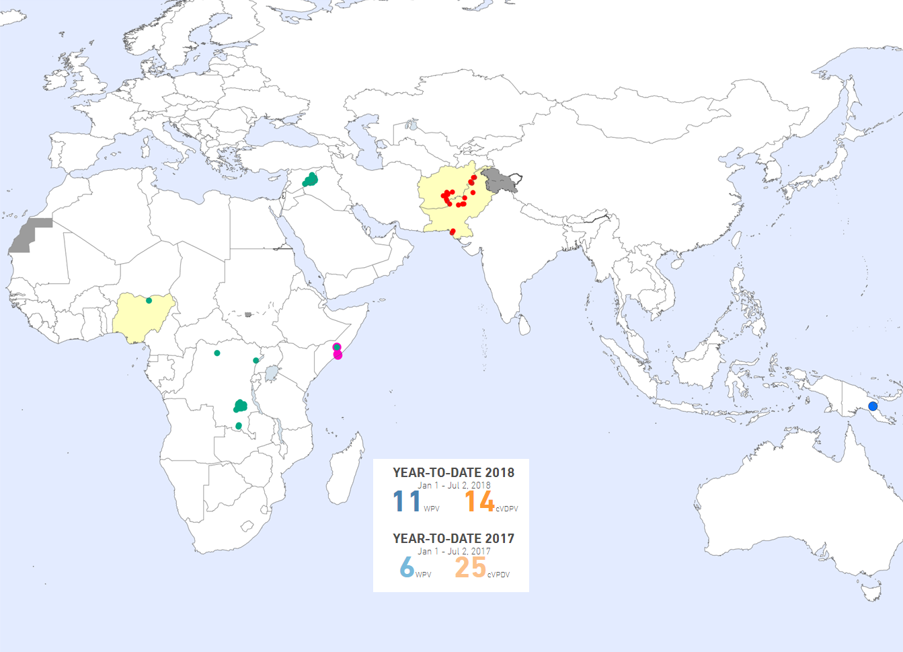

Slide 7
寄付をお願いしてください！
2018-19年度の日本のロータリーの目標
1人当たり年間30ドル
2016-17年度の実績24.4ドル、日本全体では217万ドル
財団の年次基金の目標一人当たり150ドル：実績151ドル
2013年から201９年までの活動に必要な金額は
70億ドル （このうち15億ドルが未誓約）

Slide 8
インターナショナル・ポリオ委員会 ポリオ撲滅に関する現状と統計(2018年1月)
今後の撲滅までに集めるべき資金は金額は15億ドル
（これまで30年でロータリーが投入した金額22億ドル以上）
GPEIへの寄付額の11％が国際ロータリーからの寄付
（民間部門の寄付額の42％に相当）
今後の必要な資金は70億ドル（55億ドルは誓約済み）
（ロータリアンの寄付だけでは絶対に足りない！）
提供された資金の使い道
ワクチンの購入費以外に保健師などへの給与
感染検地のための監視活動
予防接種の重要性の広報費

Slide 9
みんなに伝えよう！ みんなに知ってもらおう！
ポリオは天然痘に続いて人類がこの地球上からなくすことができる病気です。
治療法はありません！ 予防だけが唯一の対策です。
ロータリアンの寄付だけでは到底足りません。
この活動をローターアクターやインターアクター、米山奨学生、
交換留学生などにも正しく理解してもらい一緒にロータリーの活動を！
ロータリアンや家族だけでなく、地域社会にもポリオの現状を伝えて
積極的な協力を呼びかけよう！
地域のオピニオンリーダーのロータリアンが政治家にも働きかけよう！
クラブの奉仕活動でポリオのことを認識してもらいましょう！

Slide 10
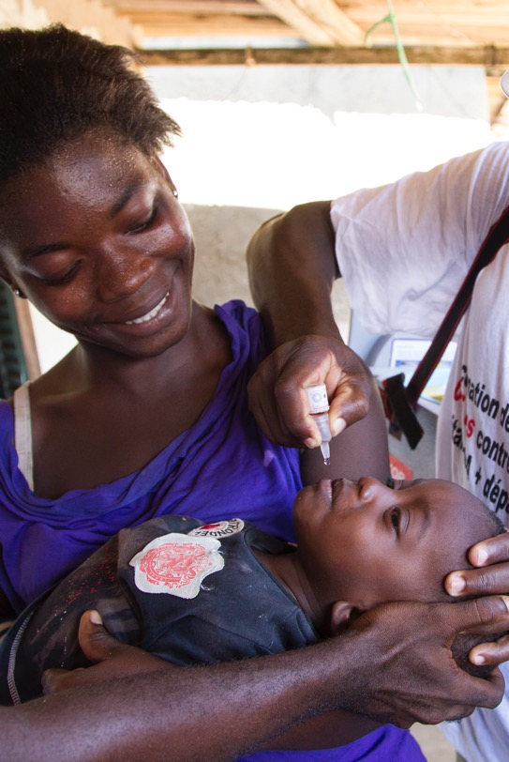
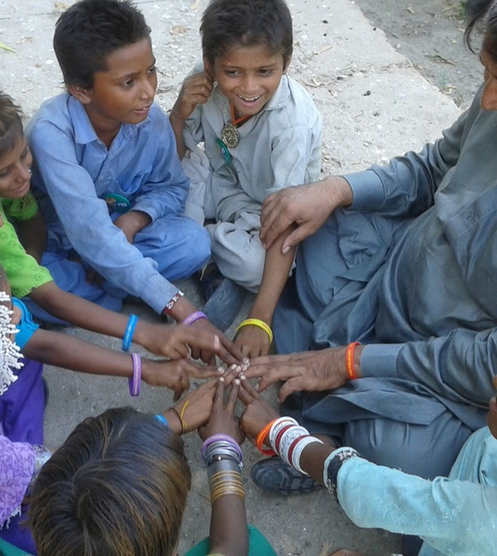
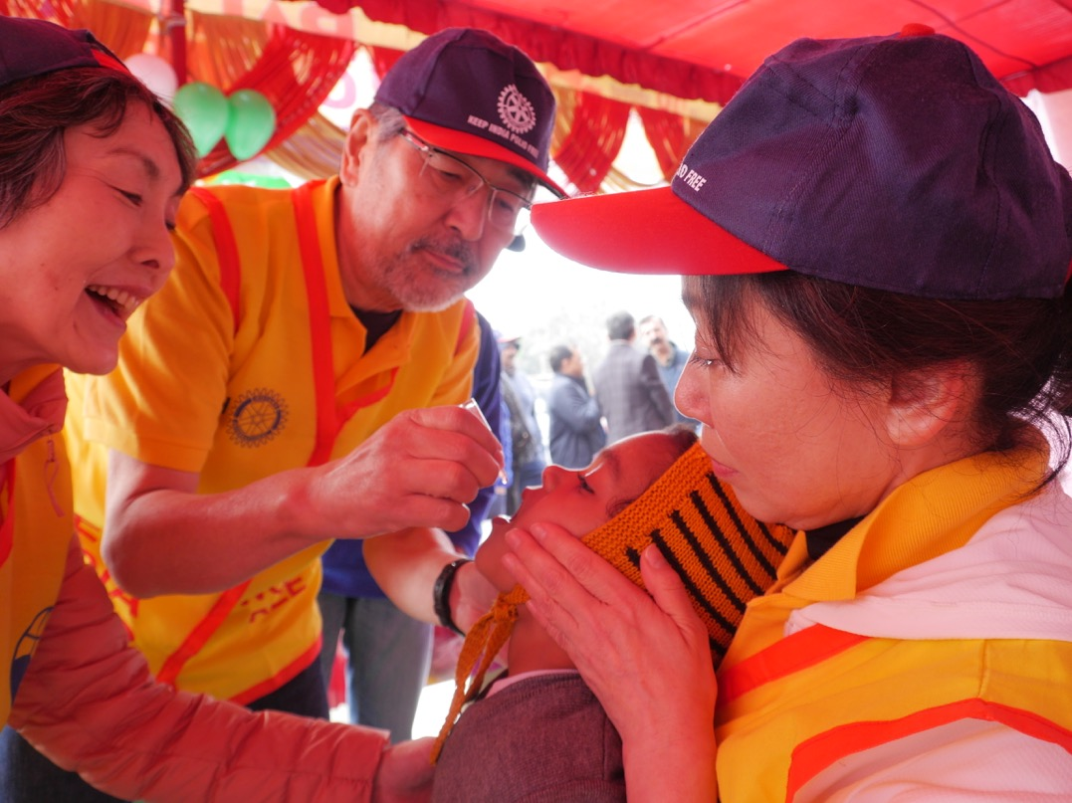
歴史をつくる カウントダウン

